Slide 1




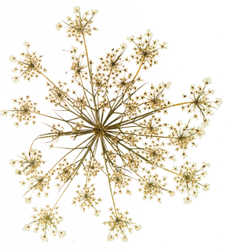


Mọi hoạt động sống của sinh vật đều cần năng lượng
Năng lượng dùng cho các hoạt động sống của sinh vật được tạo ra như thế nào?

Slide 2
Quá trình đó diễn ra ở đâu trong cơ thể sinh vật?

Slide 3





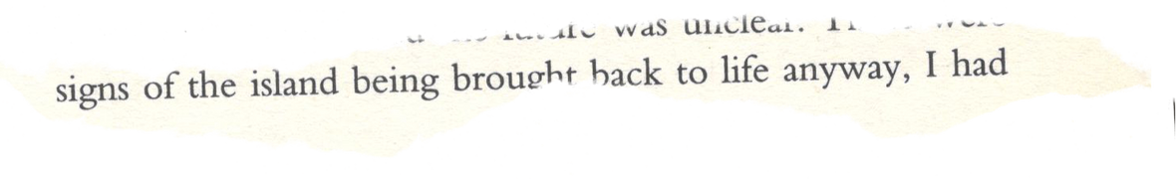
HÔ HẤP TẾ BÀO
BÀI 25

Slide 4







Nội dung bài học
  Hô hấp tế bào
  Mối quan hệ giữa tổng hợp và phân giải chất hữu cơ ở tế bào

Slide 5


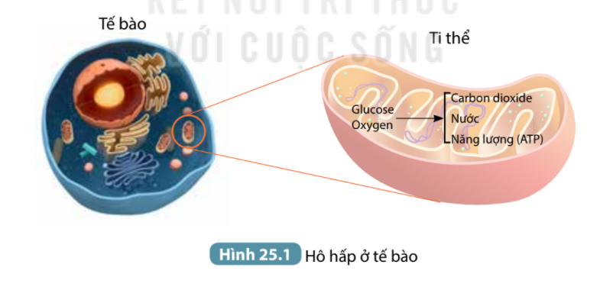
I - HÔ HẤP TẾ BÀO
Quan sát hình 25.1, thảo luận nhóm và hoàn thành các yêu cầu sau

Slide 6
Quan sát hình 25.1, thảo luận nhóm và hoàn thành các yêu cầu sau (10’):
Kể tên các chất tham gia vào quá trình hô hấp và các sản phẩm được tạo ra từ quá trình này.
Mô tả quá trình hô hấp diễn ra ở tế bào.
Nêu vai trò của quá trình hô hấp tế bào đối với cơ thể.

Slide 7
Kể tên các chất tham gia vào quá trình hô hấp và các sản phẩm được tạo ra từ quá trình này.
Các chất tham gia:
Glucose
Oxygen
Các sản phẩm được tạo ra:
Carbon dioxide
Nước
Năng lượng (ATP)

Slide 8

Mô tả quá trình hô hấp diễn ra ở tế bào.
(Xem video)

Slide 9
Mô tả quá trình hô hấp diễn ra ở tế bào.
(Xem video)
- Trong quá trình hô hấp tế bào, với sự tham gia của khí oxygen mà các phân tử chất hữu cơ̛ (chủ yếu là glucose) được phân giải thành khí carbon dioxide và nước, đồng thời giải phóng năng lượng ATP cung cấp cho hoạt động của tế bào.
- Ở đa số thực vật, glucose được tổng hợp từ quá trình quang hợp. Ở động vật, tế bào lấy glucose từ quá trình phân giải thức ăn.

Slide 10

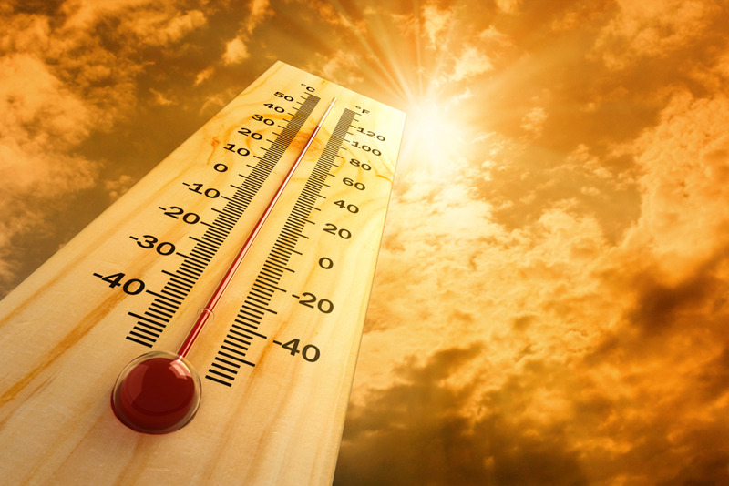
Nêu vai trò của quá trình hô hấp tế bào đối với cơ thể.
- Hô hấp tế bào phân giải năng lượng tích lũy trong các hợp chất hữu cơ thành năng lượng ATP để cung cấp cho các hoạt động sống của tế bào và cơ thể.
- Hô hấp tế bào cũng tạo ra nhiều sản phẩm trung gian cho quá trình tổng hợp các chất đặc trưng của cơ thể.
- Ngoài năng lượng ATP, hô hấp tế bào cũng sinh ra nhiệt giúp cơ thể duy trì sự sống.

Slide 11


II - MỐI QUAN HỆ GIỮA TỔNG HỢP VÀ PHÂN GIẢI CHẤT HỮU CƠ Ở TẾ BÀO
Thảo luận nhóm, trả lời câu hỏi mục “Câu hỏi và bài tập” trang 112 SGK vào phiếu học tập

Slide 12

PHIẾU HỌC TẬP
Nhóm:………
1
Đọc thông tin trong mục II, sử dụng các cụm từ: Glucose, Carbon dioxide, ATP, Nước, Oxygen thay thế cho các dấu (?) trong các phương trình dưới đây:
Glucose
+
Oxygen
Phân giải
+
……………...
Carbon dioxide
+
Nước
ATP
Tổng hợp
Năng lượng
……………...
+
Nước
Glucose
Oxygen
Carbon dioxide
+
2
Tại sao nói tổng hợp và phân giải chất hữu cơ có biểu hiện trái ngược nhau nhưng phụ thuộc lẫn nhau?
- Biểu hiện trái ngược nhau vì: Quá trình tổng hợp thực hiện tổng hợp các chất hữu cơ phức tạp từ những chất đơn giản. Ngược lại, quá trình phân giải là quá trình phân giải các chất hữu cơ phức tạp tạo thành các chất đơn giản như nước, carbon dioxide đồng thời giải phóng năng lượng cung cấp cho hoạt động sống của cơ thể.
- Phụ thuộc lẫn nhau vì: Quá trình tổng hợp chất hữu cơ đã tạo ra chất hữu cơ (như glucose) là nguyên liệu cho quá trình phân giải. Quá trình phân giải sẽ tạo các chất đơn giản – nguyên liệu cho quá trình tổng hợp đồng thời cũng tạo ra năng lượng cung cấp cho các hoạt động sống của tế bào trong đó có hoạt động tổng hợp.

Slide 13
II - MỐI QUAN HỆ GIỮA TỔNG HỢP VÀ PHÂN GIẢI CHẤT HỮU CƠ Ở TẾ BÀO
→ Như vậy, quá trình tổng hợp và quá trình phân giải là 2 mặt của quá trình chuyển hóa vật chất và năng lượng cho tế bào, nếu một trong 2 quá trình không xảy ra thì quá trình còn lại cũng bị ức chế.

Slide 14



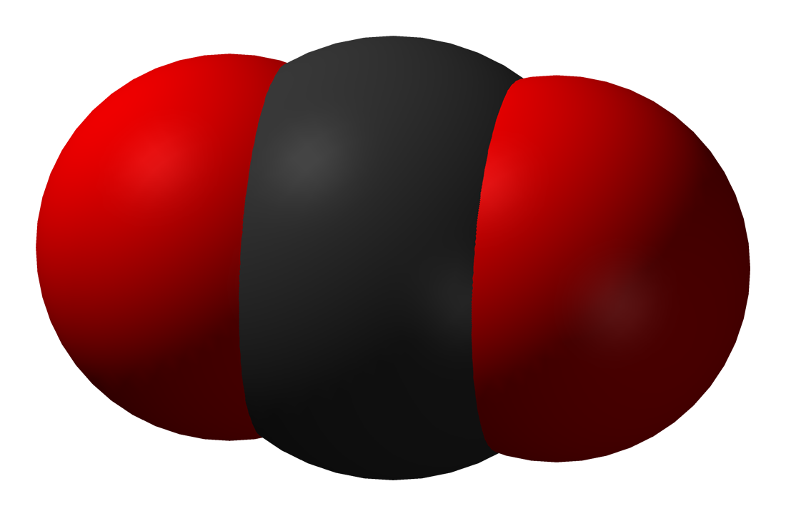

EM CÓ THỂ?
Giải thích được vai trò của khí oxygen và khí carbon dioxide đối với cơ thể sống.
+ Đối với thực vật, oxygen là nguyên liệu để thực hiện quá trình quang hợp tổng hợp chất hữu cơ.
+ Đối với hầu hết các sinh vật, oxygen cũng là nguyên liệu của quá trình hô hấp tế bào tạo năng lượng cho các hoạt động sống của cơ thể.
→ Nếu không có oxygen, sự sống của các sinh vật sẽ bị đe dọa.
- Vai trò của khí carbon dioxide đối với cơ thể sống: Ở các sinh vật có khả năng quang hợp như thực vật, carbon dioxide là nguyên liệu cho quá trình quang hợp để tổng hợp nên chất hữu cơ và thải ra khí oxygen.
+ Chất hữu cơ được tạo ra là nguồn thức ăn cung cấp năng lượng và vật chất chủ yếu cho sự sống của các sinh vật trên Trái Đất.
+ Khí oxygen được tạo ra từ quá trình quang hợp này cũng giúp duy trì sự sống của các sinh vật.
→ Carbon dioxide cũng có vai trò trong việc duy trì sự sống của các sinh vật.

